Slide 1


Solar cell sun Tracker

Slide 2
ที่มาของโครงงาน/หลักการและเหตุผล
เนื่องจากแสงแดดไม่สามารถอยู่ในตำแหน่งเดิมได้ตลอดเวลาจึงจำเป็นต้องหาทางให้โซล่าเซลรับแสงแดดได้เต็มที่
เพื่อสามารถเก็บเกี่ยวพลังงานแสงอาทิตย์ให้ได้มากที่สุดใน 1 วัน
ระบบจะทำการหันไปยังจุดที่มีแสงแดดเพื่อรับพลังงาน
ระบบจะหมุนจากหน้าไปหลัง

Slide 3
อุปกรณ์และซอฟต์แวร์ที่ใช้ในการพัฒนา
ESP 32
Servos (Tower Pro MG996R)
Photo resistor
Resistor 10k ohm
2.5 to 5v boost converter – USB Adbated
Solar cel

Slide 4
COMPONENTS AND SUPPLIES

Slide 5
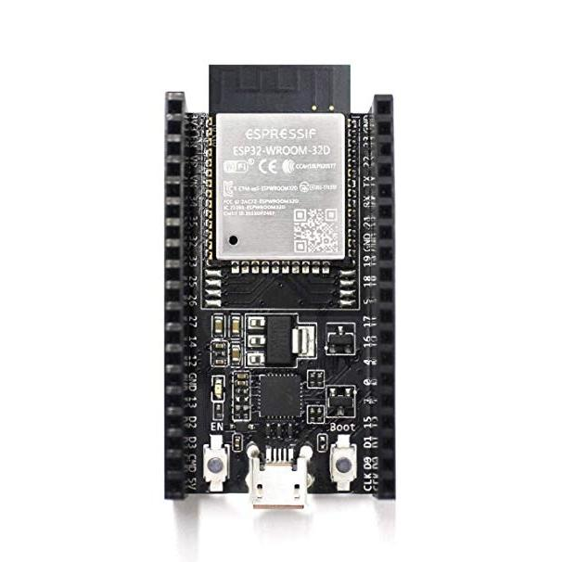
ESP32
โมดูล Wifi ESP-32 รุ่น ESP-WROOM-32 โมดูล Wifi + Bluetooth 4.2 + Touch/Temp Sensorทำงานแบบ Dual Core ที่ความเร็ว 160Mhz มี SRAM 512K หน่วยความจำ Flash สำหรับอัพโหลดโปรแกรมขนาด 16M มีขา GPIO 36 ขา ความละเอียดในการอ่านค่า ADC 12Bit สามารถเขียนโปรแกรม ผ่าน Arduino IDE เหมือนเขียน Arduino ได้

Slide 6
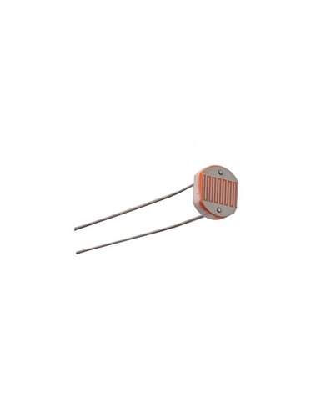
LDR Photoresistor Sensor Module
โมดูลวัดแสง ให้สัญญาณเอาต์พุตได้ทั้งแบบอะนาล็อกค่าระหว่าง 0-1024 และแบบ ดิจิตอลค่า 0 กับ 1 สามารถปรับความไวได้ที่โวลุ่มบนบอร์ด ใช้ไฟเลี้ยง 3.3-5V

Slide 7
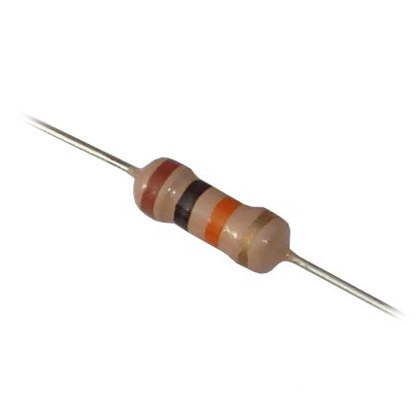
Resistor 10k ohm
• ตัวต้านทานคาร์บอนแบบค่าคงที่ (Carbon Film Fixed)
• ความต้านทาน 10K โอห์ม (10,000 โอห์ม)
• การทนกำลัง 1/4 Watt
• ค่าความผิดพลาด +/- 5%

Slide 8
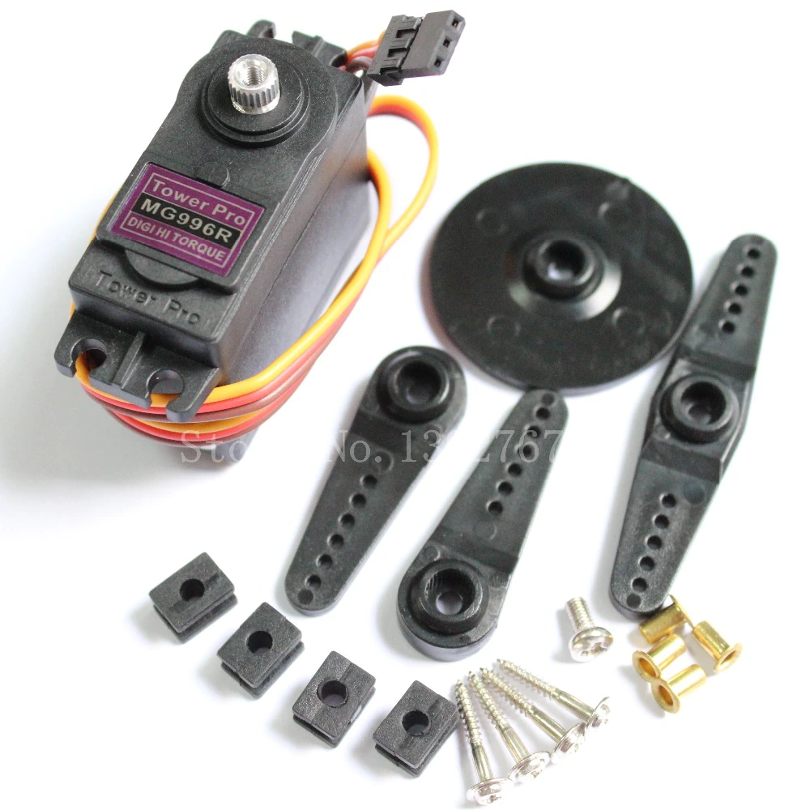
Servos (Tower Pro MG996R)
Servo Tower Pro MG996R เป็นรุ่นที่อัพเกรดจากรุ่น Tower Pro MG995 เฟืองเป็นแบบโลหะ หมุน 0-180องศา ให้แรงบิดสูงถึง 15 kg

Slide 9
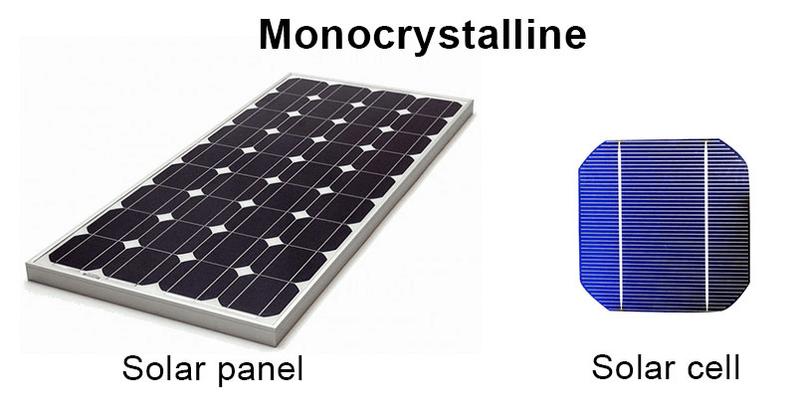
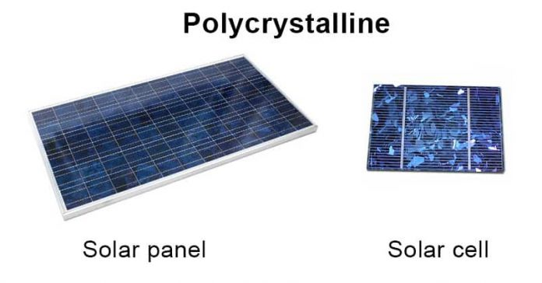
Solar Panel - Hobby Size
1. แผงโซล่าเซลล์โมโนคริสตัลไลน์ (Monocrystalline Silicon Solar Cells)
แผงโซล่าเซลล์โมโนคริสตัลไลน์ (Monocrystalline Silicon Solar Cells) นั้นเป็นที่นิยมอย่างมากในการติดตั้ง Rooftop solar และในอุตสาหกรรม
2. แผงโซล่าเซลล์โพลีคริสตัลไลน์ (Polycrystalline Silicon Solar Cells)
แผงโซล่าเซลล์โพลีคริสตัลไลน์ (Polycrystalline Silicon Solar Cells) ซึ่งบางครั้งจะใช้ชื่อ Multicrystalline Silicon Solar Cells ซึ่งจะนิยมกันมากสำหรับผู้ที่งบประมาณที่จำกัด

Slide 10
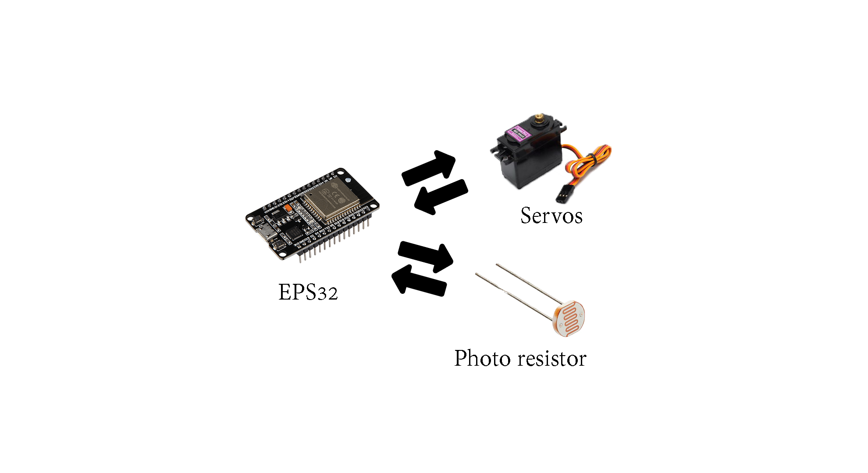
Diagram

Slide 11
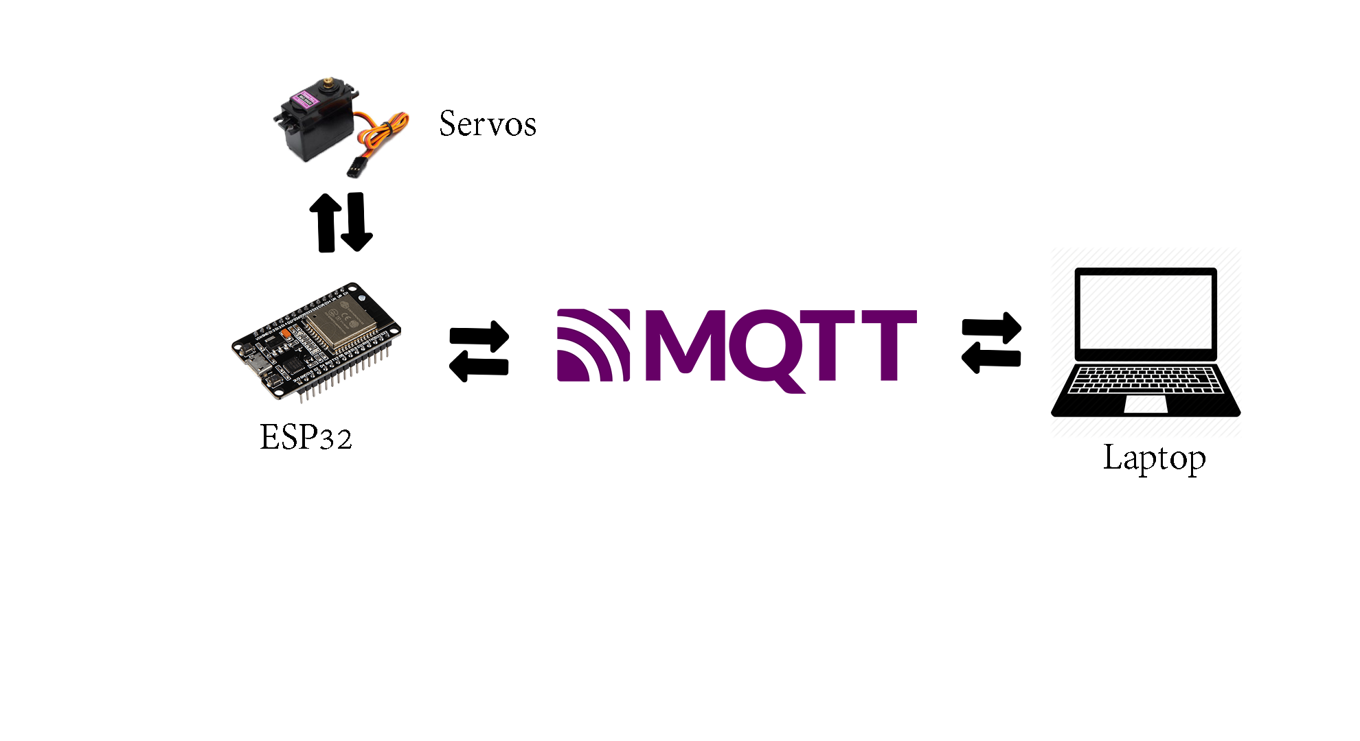
Diagram

Slide 12
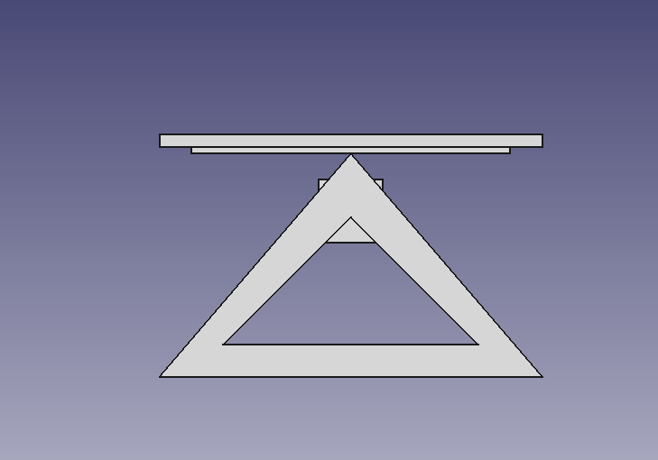
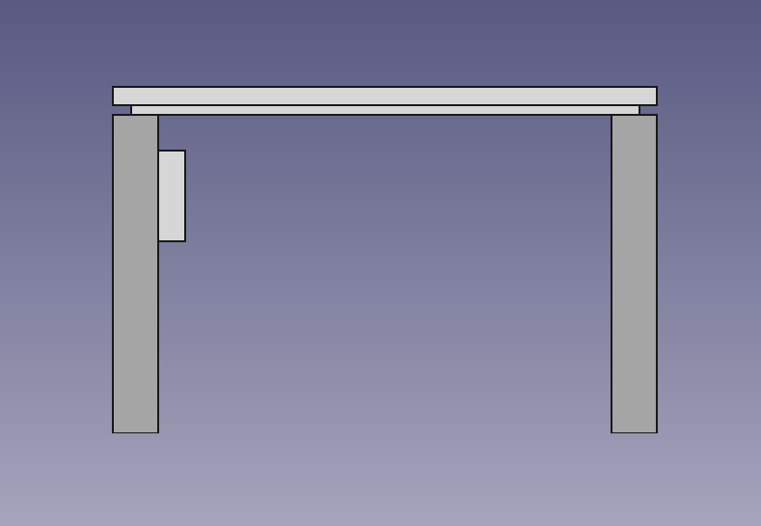
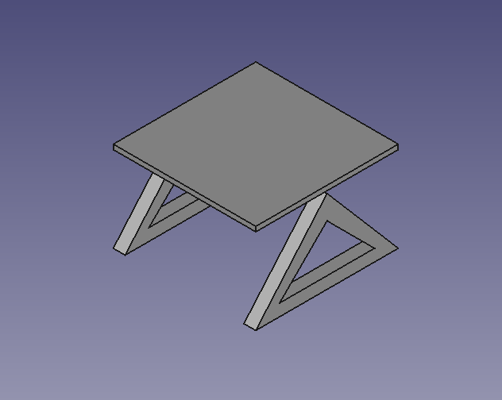
การออกแบบภาพรวม

Slide 13
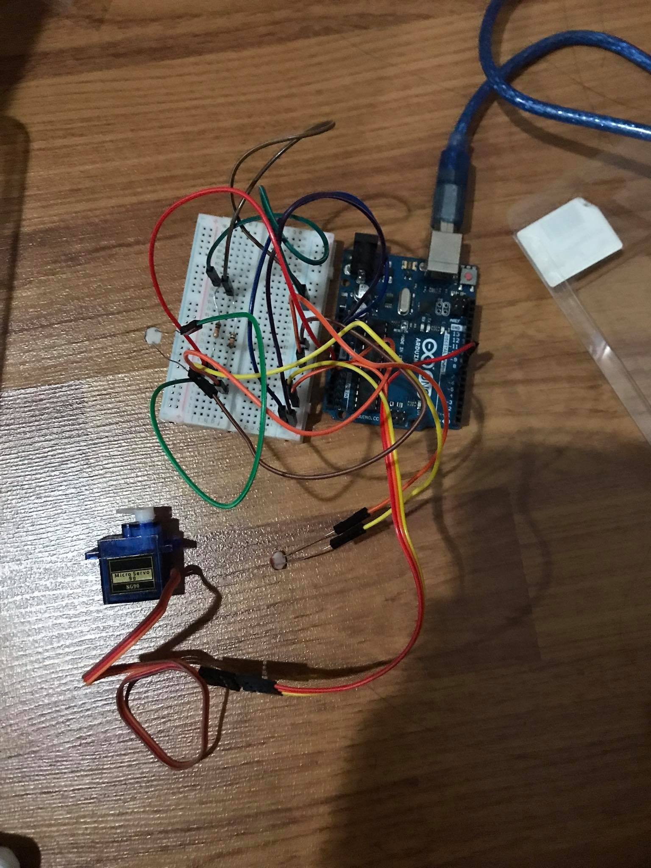
Real Working Pictures

Slide 14
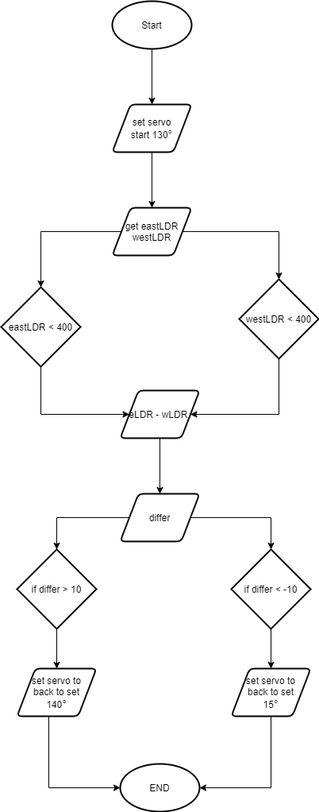
Flowchart

Slide 15

Thank You!

